Slide 1

VICER
2018 정보통신종합설계 1팀
360° Avatar Driver
팀원 나윤호201400978

Slide 2
01
목차
02. 시스템 구성(구현)
04. 코드 설명
01. Part 소개
03. 기술설명
05. Q&A

Slide 3
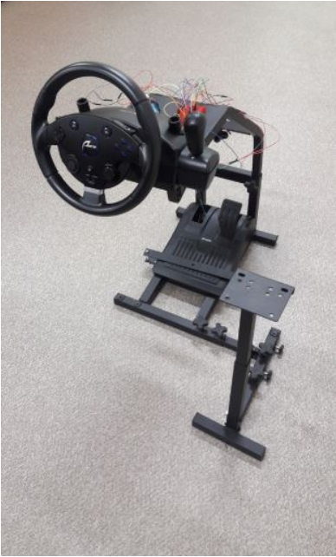
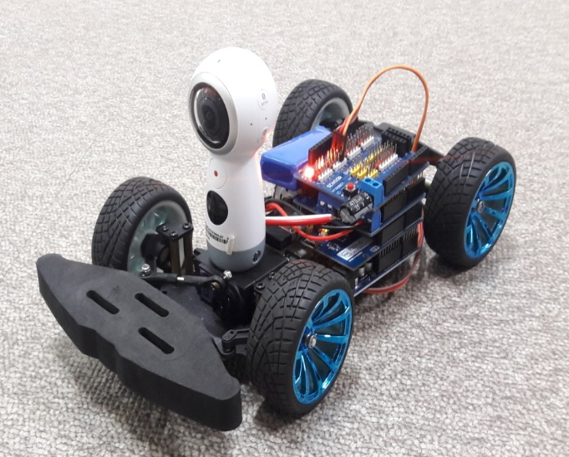
01
01. Part 소개
H/W 제작 및 통신
√ 컨트롤러(핸들,기어,페달) 제작 및 가변저항기 부착
√ 가변저항기 값(0~1023)을 읽어 들이고 구간별로 범위 설정
√ 범위별로 문자 값을 생성하여 App으로 송신
√ 차량제작 및 360도 카메라 부착
√ 차량의 방향과 앞,뒤 움직임 제어하고 각 기능별로 문자 값 생성
√ 와이파이 통신을 통해 문자 값을 서버로 전송
01) 컨트롤러 제작 및 통신
컨트롤러
02) 차량 제작 및 와이파이 통신
차량

Slide 4
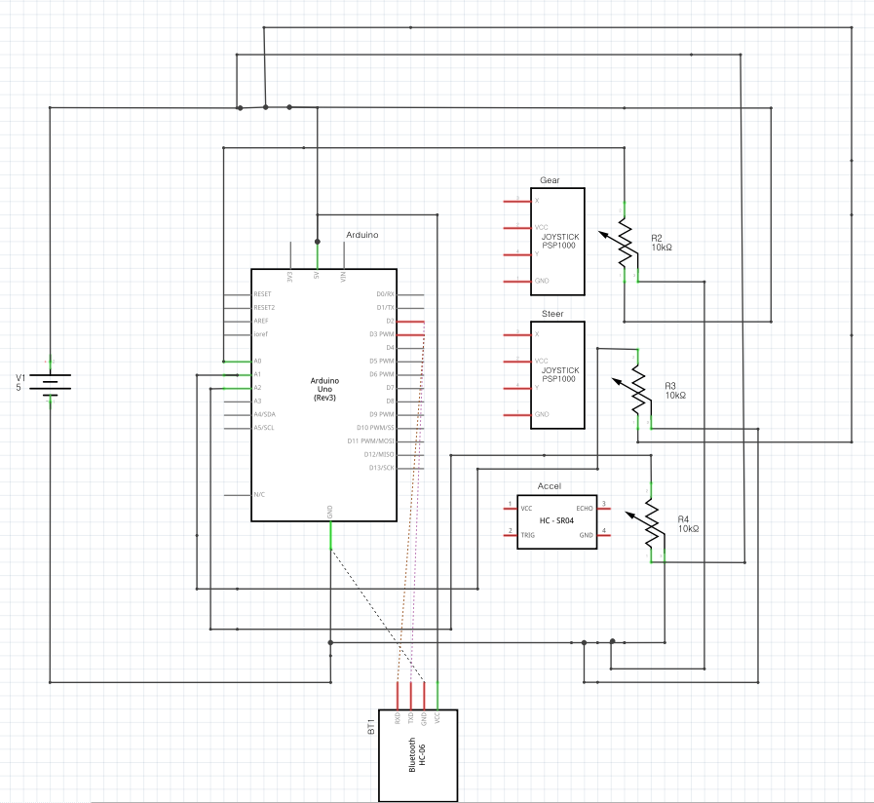
02
시스템구성
HW 구성
○ 모듈 설계서 및 회로도 (컨트롤러)
모듈 종류 | 연결 핀 | 설명
가변저항 센서 1 (Rotary potentiometer) | Vcc | 아두이노 5V의 연결
 | gnd | 아두이노 GND에 연결
 | Signal Output | 아두이노 A0에 연결
가변저항 센서 2 (Rotary potentiometer) | Vcc | 아두이노 5V의 연결
 | gnd | 아두이노 GND에 연결
 | Signal Output | 아두이노 A1에 연결
가변저항기 센서 3 (Rotary potentiometer) | Vcc | 아두이노 5V의 연결
 | gnd | 아두이노 GND에 연결
 | Signal Output | 아두이노 A2에 연결
블루투스 모듈 (HC-06) | vcc | 아두이노 5V의 연결
 | gnd | 아두이노 GND에 연결
 | Rx | 아두이노 D2에 연결
 | Tx | 아두이노 D3에 연결

Slide 5
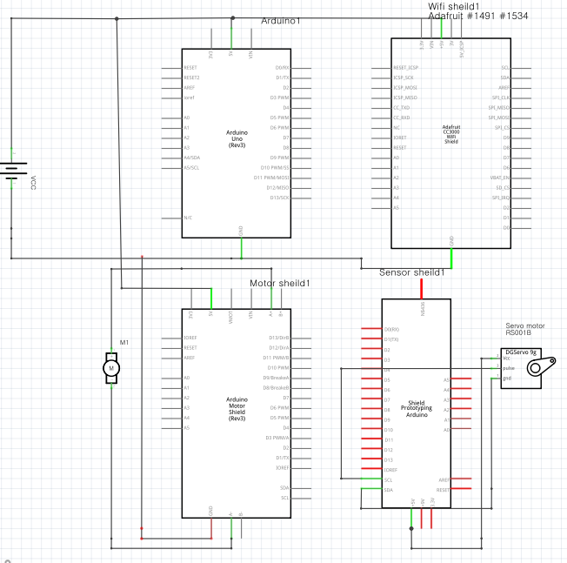
02
시스템구성
HW 구성
○ 모듈 설계서 및 회로도 (RC_CAR)
구분 | 장치 | 기능
메인 장치 | 아두이노 우노 (Arduino Uno) | 원격 차량 조종을 위해 주변장치들 간의 통신을 제어함 블루투스 통신을 통하여 원격 차량 본체를 조종함
 | 배터리 (Battery) | 기기들의 방전을 막기 위해 지속적으로 전력을 공급하는 배터리를 사용함
 | 블루투스 모듈 (HC-06) | 가변저항 센서로부터 받은 문자 값을 차량과 연결된 App에 전달하기 위한 통신 인프라
주변 장치 | 가변저항센서 (Rotary Potetntiometer) | 원격 차량의 하드웨어(핸들, 기어, 페달)에 각각 부착함 센서의 회전 각도에 따라 구간을 나눠 (0~1023) 값을 문자 값으로 변환하여 차량의 부착된 App으로 값을 전달함

Slide 6
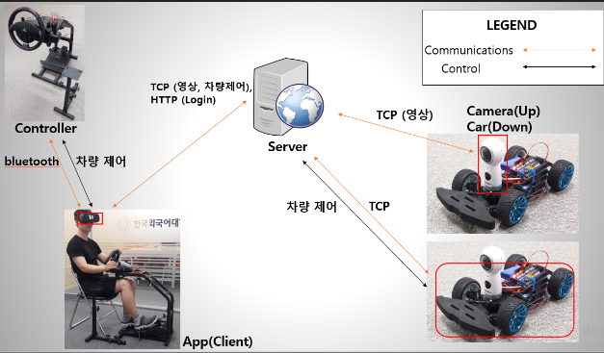
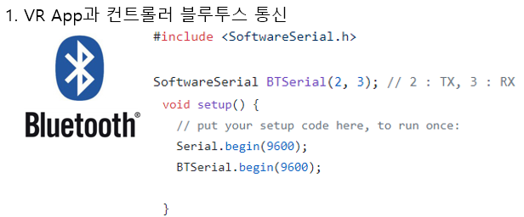



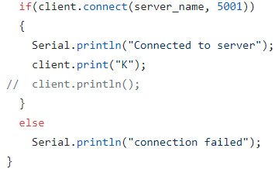
03
기술 설명
-------------------------------------------------------
2.차량,서버의 WIFI 통신
전체적인 구성도
WiFi

Slide 7
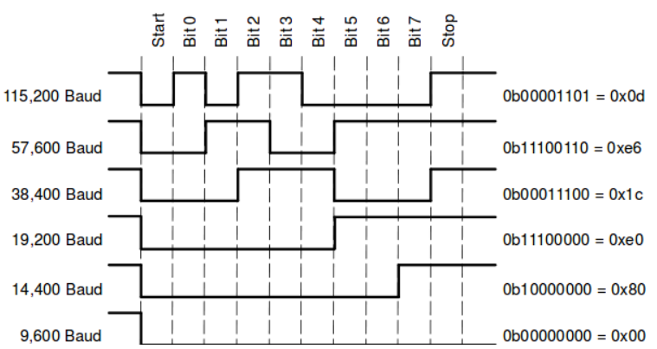
03
기술 설명
Controller와 VR App간의 통신
Built-in 된 Serial 통신용 0,1번 핀 외에 다른 디지털 핀으로 Serial 통신을 원활하게 해주기 위해 SoftwareSerial
라이브러리 사용. 블루투스 모듈과 통신을 위해 UART 통신을 사용함. 블루투스 근거리 무선통신 규격의 하나로 2.45HZ 주파수 반경 안에서 작동. 비동기 통신이므로 송, 수신간의 Baud Rate 정함.
Baud rate 코드값

Slide 8
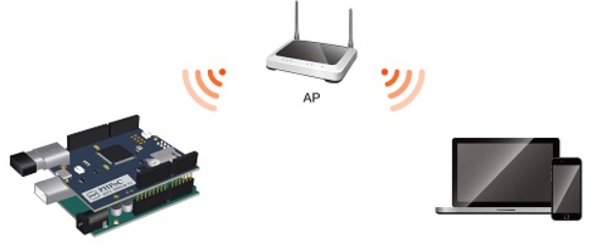
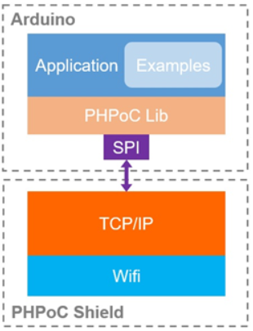
03
기술 설명
2. 차량 서버 WiFi 통신
Phpoc(와이파이 쉴드)와 아두이노를 연결하기 위해 Clock 을 통하여 동기화하는 동기식
통신방식으로써 SPI 라이브러리 이용한다.
SPI는 최고 70MHZ에 이르는 빠른 통신 속도와 양방향 통신이 가능함. 데이터 단위 제약이 없는
장점을 가졌다. SPI 라이브러리를 통해 내장된 TCP ProTocol로 통신함
WiFi 사용방식
프로토콜 스택

Slide 9
04
코드 설명
RC CAR 및 Controller code 설명
https://github.com/ggoowlgns/VICER_ARDUINO

Slide 10
05
Q&A
THANKS!
Any questions?

